Slide 1
Bitki Hastalıkları Epidemiyolojisi

Slide 2
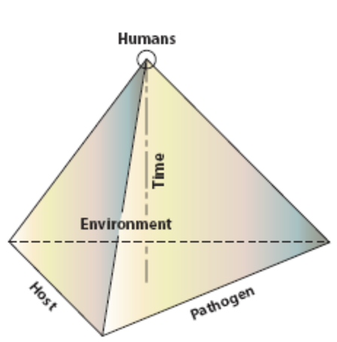
Epidemiyolojide yöntem ve yaklaşımlar
Epidemiyolojistler Hastalık dörtgenine bağımlı ve bağımsız olanları ölçerek çalışmak zorundadırlar.
Çalışmalar genelde tarla denemelerine dayanmaktadır.
Sonuçlar istatistik ve matematik yöntemlerle analiz edilir.

Slide 3
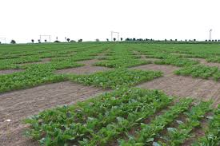
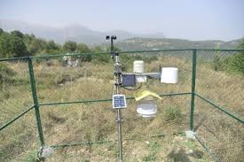
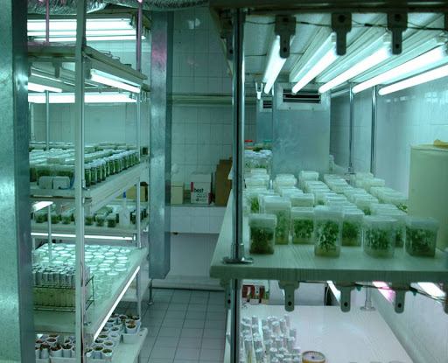
Epidemiyolojide yöntem ve yaklaşımlar
Epidemiyolojik araştırmalarda yapılan çalışmalar
Holistik (bütünsel) Tarla denemeleri
Matematiksel analizler ve bilgisayar teknolojisi
Kontrollü iklim odaları veya benzerleri, gerek duyulan yerlerde bitki koruma yöntemlerinin tamamlanması

Slide 4
Epidemiyolojiye katkı sağlayan bilimler
Matematik
Meteoroloji
Ekoloji
Bitki ıslahı
Patojen yönünden taksonomi
Aerobiyoloji
Konukçu fizyolojisi

Slide 5
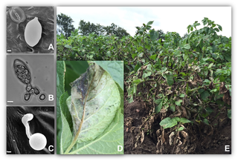
Matematiksel hesaplamaya örnek
IPI modeli; kış aylarında tarlada domates olmadığını ve baharda Phytophtora infestans bulunmadığını varsaymış ve arazide Phytophtora infestans artışını değerlendirmiştir (Bugiani et all., 1993).

Slide 6
Matematiksel hesaplamaya örnek
T Index = (-2.19247+0.259906 xT - 0.000139 x T³ - 6.095832 x10⁻⁶ x T⁴) Fc.
(Fc = Düzeltme faktörü = 0.35 + 0.05 x Tmin;
T = Günlük ortalama sıcaklık (C))
RH Index = -34.9972725 + 0.751 x RH - 0.003909 x RH²
RH = Günlük ortamla nispi nem
R Index = 0.006667 + 0.194405 x R + 0.0002239 x R².
R = Son 48 saatteki toplam yağış miktarı (mm)

Slide 7
Matematiksel hesaplamaya örnek
T Index, RH Index ve R Index her gün hesaplanır ve birbirleri ile kombine edilir.
Kombinasyon ya T Index ile Rh Index’in çarpımıyla olur ya da T Index ile R Index’in çarpımıyla olur
Bu kombinasyon sonucu elde edilen rakam günlük IPI değerini oluşturur.
Bu günlük IPI değerleri toplanarak toplam IPI değeri oluşturulur.
Toplam IPI değeri 15’in üzerine çıkarsa model uyarı verir.
Bu çalışmada Matematik, Meteoroloji, Ekoloji ve Etmenin biyolojisi ana unsur olarak kullanılmıştır.

Slide 8
Epidemiyolojinin amacı ve çalışma yolu
AMAÇ: Tüm kontrol ölçülerinin daha iyi birleştirilmesi için tarlada hastalıkların davranışlarına ait süzgeçten geçmiş ve derinleşmiş bilgileri bitki patolojistlerine sağlamaktır.
Bu amaca ulaşmak için
Optimal işlemlerin saptanması, zamanı, dozu
Herbir sistem ile ilişkili olarak tüm kontrol önlemlerinin kesin ve relatif etkilerin saptanması
Bitki korumanın değerlendirilmesi
Konularının çalışılması gerekmektedir.

Slide 9
Epidemiyolojinin amacı ve çalışma yolu
Optimal işlemlerin saptanması:
Optimal zamanın saptanması önceden tahmin alanına girer ve gözlemsel kurallarla yönetilir.
Enfeksiyonların muhtemel seyrini tahmin etmek fungisit kullanımı açısından önemlidir.
Parasal kazanç, kalıntı riski
Hava, konukçu, patojen ve daha önceki kontrol yöntemleri göz önüne alınarak yerel kullanım için geçerli olacak modeller geliştirilmelidir.

Slide 10
Epidemiyolojinin amacı ve çalışma yolu
Her bir sistem ile ilişkili olarak tüm kontrol önlemlerinin kesin ve relatif etkilerin saptanması:
Tüm yöntemlerin optimizasyonu gerekir.
Kültürel tedbirler, dayanıklılık, mekanik, fiziksel, biyolojik ve kimyasal savaş, kanunsal mücadelenin birlikte kullanıldığı Entegre kontrol yöntemi.
Bitki korumanın değerlendirilmesi:
Maliyet hesabı, kirlenme ve ürün kaybıyla ilişkili olarak yapılmalıdır.

